Slide 1
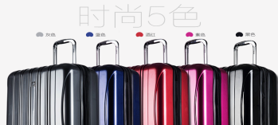
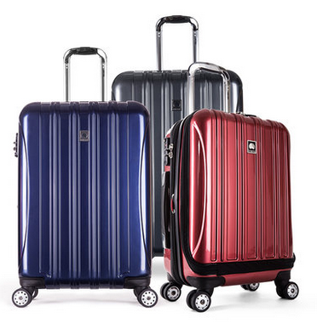
时尚瀑布流线型设计，精致时尚气息
品牌 DELSEY/法国大使
名称 PASSAGE系列
产品型号 400076801（55*35*24/31.5约20寸）
颜色 黑色 酒红色 蓝色 紫色 灰色
材质 面料：100%PC，里料：涤纶210旦
商品介绍 时尚瀑布流线型设计；美国通关TSA密码锁；100%
PC超轻无负担，超强抗压；合金拉杆瀑布防刮设计；
隐形扩容层，容量增加20%，20寸专属前置口袋，
顶部回弹舒适提手、ERS超静音八轮万向轮，专业负
重路障测试； 5年全球联保
20寸
市场价： ￥ 2280 礼品公司供价： ￥ 500

